Slide 1
1.2 Persoonallisuutta arvioidaan tieteellisissä ja soveltuvuustutkimuksissa
Skeema 5
Ydinsisältö

Slide 2
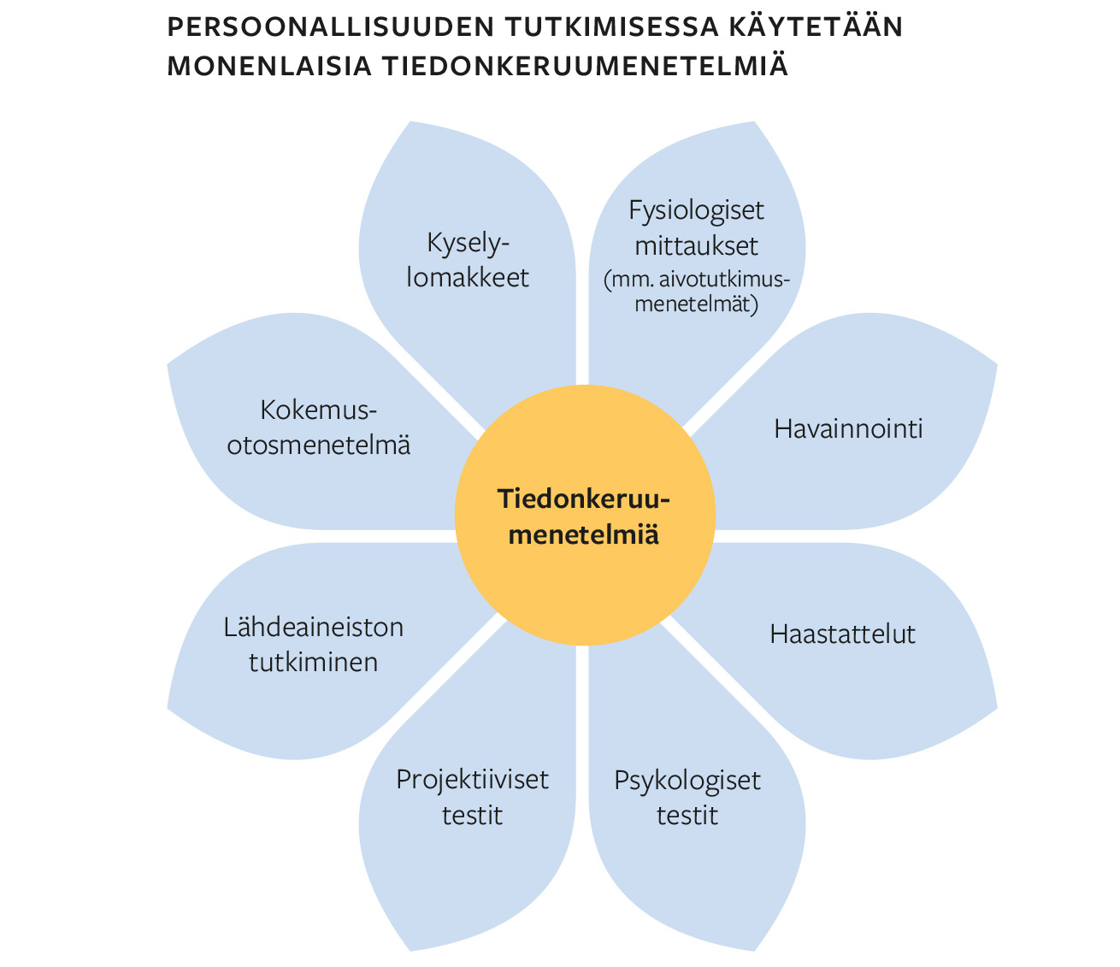

Slide 3
Tiedonkeruumenetelmät
Kliiniset psykologit käyttävät vaihtelevia tiedonkeruumenetelmiä yksilötutkimuksissa, jotka arvioivat tutkittavan persoonallisuutta ja psyykkistä tilaa.
Samat menetelmät ovat yleisiä myös ammatinvalinnan apuna ja arvioitaessa työhön, johtajan asemaan tai armeijaan soveltumista.
Tieteellisessä työssä persoonallisuuden tutkimiseen käytetään lisäksi myös lähdeaineistoja, kokemusotosmenetelmää sekä fysiologisia mittauksia, kuten sydämen lyöntitiheyden mittaamista ja aivotutkimusmenetelmiä.

Slide 4
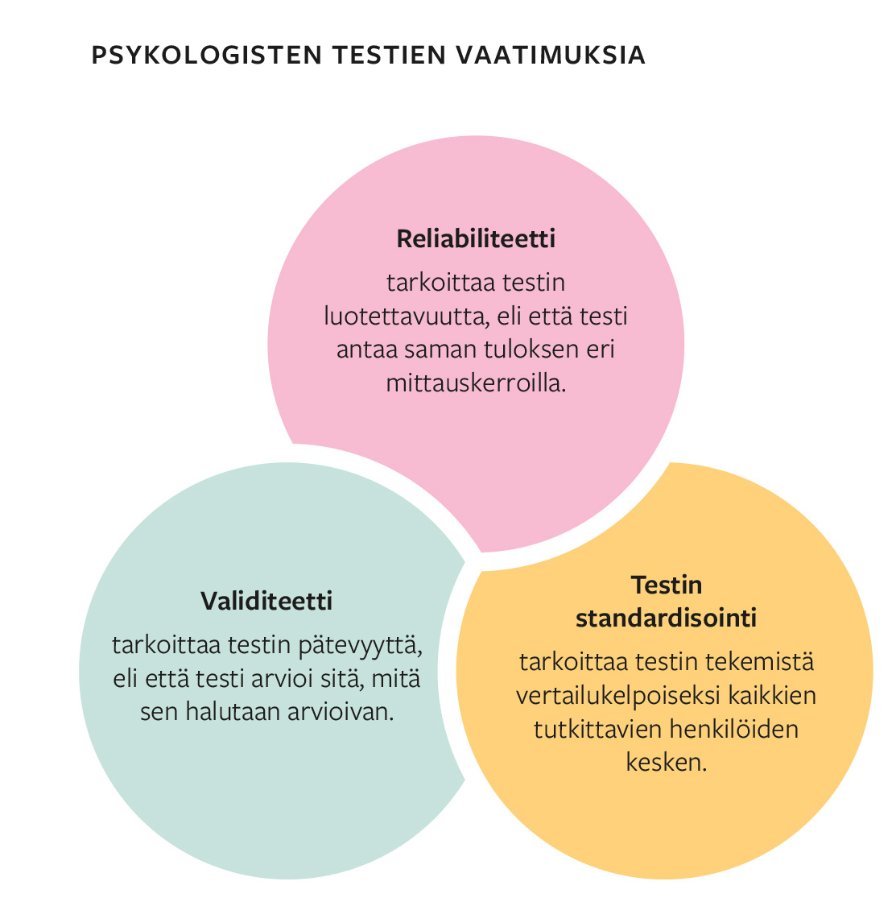
Psykologiset testit
Psykologinen testi on psykologien käyttämä standardisoitu tutkimusmenetelmä, kuten kyselylomake tai projektiivinen testi

Slide 5
Kyselylomakkeet
Kyselylomakkeella tutkittavaa ihmistä pyydetään arvioimaan usein sadoilla väittämillä, missä määrin luetellut piirteet, väitteet tai kuvailut vastaavat häntä.
Tutkijat laskevat keskiarvon jokaisen henkilön vastauksista ja suhteuttavat sen muiden vastauksiin.
Kyselylomakkeet ovat helppoja ja edullisia tapoja tutkia persoonallisuutta. Niiden tuloksia ei tarvitse erikseen tulkita, koska tietokoneohjelma laskee ne suoraan.
Tutkittavat eivät kuitenkaan aina halua tai uskalla paljastaa itsestään varsinkaan noloiksi tai häpeällisiksi arvioimiaan asioita, ja he antavat siten vain sosiaalisesti suotavia vastauksia.

